Slide 1
HEMATURIA
Andrés Delgado

Slide 2
CONTENIDO
Objetivos
Definición
Clasificación y etiología
Enfoque de riesgo
Diagnóstico
Conclusiones

Slide 3
OBJETIVOS
Evaluación, diagnóstico diferencial y tratamiento fundamental.
Notes:
AUA 20% consulta urológic
When considering the risk of malignancy in patients with hematuria, a recent prospective observational study of over 3,500 patients referred for evaluation of hematuria noted a 10.0% rate of urinary tract cancer: 13.2% for patients with gross hematuria (GH) and 3.1% among patients with MH.
Eleven more contemporary studies enrolling MH patients in the current evidence base dating from 2010 to 2019 reported an aggregate urinary tract malignancy rate of 1% (range 0.3% to 6.25%), which varied according to the presence or absence of risk factors for malignancy

Slide 4
OBJETIVOS
Subdiagnóstico
Menos del 50% pacientes con hematuria en IPS de primer nivel son posteriormente valorados por urología.
Pacientes con hematuria y factores de riesgo para cáncer urotelial.
solo 23% recibieron algún tipo de imagen y solo 13% fueron llevados a cistoscopia.
Dx tardío al asumir
Causado por ITU.
Sin controles posteriores (diagnostico tardío).

Slide 5
OBJETIVOS
En mujeres
Asumir que mujeres causa ginecológica o infecciosa por síntomas de almacenamiento y hematuria asociada a ITU y no estudios.
Previo al diagnóstico de cáncer de vejiga se dio tratamiento sintomático a 47% de las mujeres.
16% de estas pacientes recibieron tratamiento para ITU en más de 3 ocasiones.
Esperar 3 semanas posterior a tratamiento de patología benigna para confirmar erradicación de la hematuria.

Slide 6
INTRODUCCIÓN
Enfermedad reconocida desde la antigüedad.
Edad Moderna .
Detección sangre microscópica.
Compresión de procesos anatómicos, fisiológicos asociados.
20% de consulta urológica.
Signo de enfermedad potencialmente fatal.
Macrohematuria 13.2% Microhematuria 3.1%, según factores de riesgo.
Signo de
Ca vesical 85%
Urotelial alto 80%
RCC 40%

Slide 7
INTRODUCCIÓN
Epidemiología
Difícil establecerla ya que varia dependiendo:
Edad, Genero, umbral para definir hematuria.
Etiología de la hematuria.
Exposición a factores de riesgo y su clasificación según el riesgo.
Hematuria asintomática:
prevalencia 18-35 años: 2,5%.
prevalencia 35-60 años: 22%.
Mayores de 60 años: 30%.

Slide 8
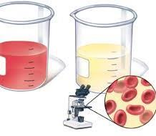
DEFINICIÓN Y CLASIFICACIÓN
Hematuria macroscópica asintomática.
Hematuria microscópica sintomática.
Hematuria macroscópica.

Slide 9
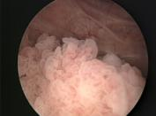
DEFINICIÓN – HEMATURIA MACROSCÓPICA
Orina roja o marrón visible.
50% causa demostrable, hasta 25% de malignidad.
Descartar siempre otras causas de orina roja.
Indagar por Grado de sangrado y Tiempo de aparición.
SANGRADO VISIBLE PARA EL OJO HUMANO.

Slide 10
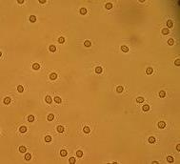
DEFINICIÓN – HEMATURIA MICROSCÓPICA
Signo > síntoma
3 o más eritrocitos HPF en el sedimento.
Prevalencia variable – 6.5% en estudios de tamizaje (66% causa demostrable).
En malignidad puede ser intermitente.
1 sola muestra debe ser significativa para estudio.

Slide 11
DEFINICIÓN – HEMATURIA MICROSCÓPICA
Cintilla*
Sensibilidad 90%.
Especificidad 65 – 99%.
Hemoglobinuria.
Mioglobinuria.
NO primera orina de la mañana.
Exclusión de causas benignas: ITU, Litiasis, HPB, menstruación, trauma.

Slide 12
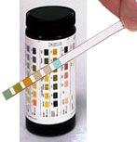
HEMATURIA MICROSCÓPICA
cINTILLA | FALSO POSITIVO | FALSO NEGATIVO
Sangre | Deshidratacion, ejercicio, hemoglobinuria, Sangre menstrual, myoglobinuria | Captopril (Capoten), proteinuria, vitamin C

Slide 13
HEMATURIA MICROSCÓPICA
Pseudohematuria y. cintilla negativa
Medicamentos | Alimentos | Patologías
Azatriopina Laxantes Fenotiazina Fenitoina Riboflavina Rifampicina Warfarina Metronidazol Nitrofurantoina | Remolacha Arandanos B- Carotenos Rubarbio Zanahoria Aloe Frutos secos | Profiria Hipercalciuria Fenilcetonuria Maple Syrup Dubin Johnson Rotor

Slide 14
HEMATURIA MICROSCÓPICA
Pseudohematuria y positiva.
Hemoglobinuria | Mioglobinuria | Exógenas
S. Hemoliticos Hemoglobinuria paroxistica Válvulas protésicas Malaria | Rhabdomyolysis Hipertermia Ejercicio Miositis Veneno | Succinilcolina Anfotericina B Barbituricos Cocaína Codeina Diazepam Etanol Heroína Estatinas Metadona Acetaminofén

Slide 15
RIESGO DE MALIGNIDAD
 | Macrohematuria | Microhematuria
Vejiga | 11% | 2,7%
Renal | 1,4% | 0,4%
Urotelial alto | 0,8% | 0%

Slide 16
CLASIFICACIÓN
Comportamiento en el tiempo
Hematuiria transitoria
Hematuria persistente
Notes:
Estudios lo han demostrado
Puede hayudar a establecer la etiologia dependiende de su comportamiento en el tiempo
Generalmente la hematuria transitoria puede ser de causa beningna, depende de la población, los pacientes de edad mas avanzada importancia de etiología maligna
a prospective cohort study including 2,421,585 members (of all ages) of a managed care organization with at least one urinalysis, 967,297 (40 percent) had asymptomatic microscopic hematuria [47]. Of these, a second urinalysis was positive for microscopic hematuria in 643,304 (66 percent). Thus, approximately one-third of individuals with an initially positive urinalysis had transient hematuria.
●Another study evaluated 1000 young men who had yearly urinalyses between the ages of 18 and 33 years; hematuria was seen in 39 percent on at least one occasion and 16 percent on two or more occasions [1]. Hematuria has also been found in up to 13 percent of men and postmenopausal women

Slide 17
CLASIFICACIÓN
Origen
CARACTERÍSTICAS | NO GLOMERULAR | GLOMERULAR
Color | Rojo o rosado | Rojo, marrón, negro.
Coágulos | Pueden estar presentes | Ausentes
Proteinuria | < 500 mg/día | Puede ser > 500 mg/día
Morfología eritrocitos | Normal | Dismórficos >80% o acantocitos >5%
Cilindros hemáticos | Ausentes | Pueden estar presentes
Notes:
Las enfermedades glomerulares pueden ser enfermedades familiares: como ejemplo la enfermedad de fabry
Glomerulonefritis primarias y glomerulonefritis secundarias
Criterios para remisión al nefrologo,
TFG ANORMAL CREATININA ELEVADA BUN ELEVADO GR DISMORFICOS CILINDROS
PROTEINURIA HIPERTENSION AISLADA EN MENORES DE 40 AÑOS ALBUMINURIA
Sospechar origen glomerular en HTA, proteinuria, cilindruria, insuficiencia renal, sin embargo no exime del estudio urológico.
TENER CLAROQ UE ES PROTEINURIA
Tamaño variable de de el glubulo rojo se da por alteración en la memrabana y el trauma que presenta en el paso a este nivel
Forma basado en un estudio que indica: RBCs were seen in all 30 patients with nonglomerular bleeding but only 1 of 87 patients with proven glomerulonephritis [31]. A predominance of normal-shaped (and -sized) RBCs can occasionally be seen in patients with glomerulonephritis who undergo a forced diuresis or have advanced renal insufficiency or gross hematuria
Tener en cuenta el porcentaje de globulos rojos disfmorficos --> No se reporta de rutina
Acantocitos enfermedad glomerular, dismorficos solo sangrado
Requiere microscopia para un dx adecuado, subjetividad de la interpertración de disfmorfismo.
Lo mas importante de la proteiunira proque existen pacientes con hematuria urologica con proteinuria es la presencia de albuminuria que tiene mejor correlación lbumin-to-protein ratio of ≥0.59 had a sensitivity of 97.1 percent for glomerular hematuria
Tener muy en cuenta el tiempo de inicio de hemturia no es lo msimo el pacietne con ERC que ya tiene proteiunuria y desarolla hematuria (no asumir que es causa glomerular) a el paciente que desarolla hematuria con protenuria al tiempo
Coagulos en el sangrado glomerular son poco probables por presenia de urokinasa y activador del plasminogeno tisular y caracteristicas propias del sangrado como sangrado capilar difuso agregado al FG

Slide 18
HEMATURIA GLOMERULAR
Familiares.
Glomerulonefritis primaria.
Focal y segmentaria Goodpasture, purpura de Henoch Shonlein, NEFROPATÍA IGA (BERGER), mesangioproliferativa, postinfecciosa, rápidamente progresiva.
Glomerulonefritis secundarias.
SHU, Nefritis lupica, PTT.
Nefrología
TFG
Cr, BUN
Proteinuria
Eritrocitos dismórficos
HTA

Slide 19
HEMATURIA NO GLOMERULAR
NEOPLASICAS
Cáncer de vejiga.
Cáncer urotelial pelvis o uréter.
Tumor renal cortical.
Cáncer de próstata.
INFECCIÓN O INFLAMACIÓN
Cistitis.
Pielonefritis.
Uretritis.
Tuberculosis.
Cistitis hemorrágica.
LITIASIS
Nefroureterolitiasis.
Cistolitiasis.
HIPERPLASIA PROSTÁTICA BENIGNA.

Slide 20
DIAGNÓSTICO
HISTORIA CLÍNICA
Edad >35 años.
Masculino.
Ocupación: Pinturas, petróleo, arsénico.
Antecedentes personales.
Patológicos: ERC, HTA, DM2, diátesis hemorrágica, enf células falciformes.
Trauma.
Farmacológicos.
Antecedentes familiares – factores. hereditarios: nefritis, riñón poliquístico, VHL, síndrome Lynch.
Notes:
AUA
evaluacion Inicial
Misma evaluacion de riesgo para pacientes que esten tomando antiagregantes o anticoagulantes.
En caso tal de pseudohematuria o hematuria por causa ginecologica o no oncologica control para descartar persistencia de hematuria.

Slide 21
DIAGNÓSTICO
Historia médica
Síntomas de almacenamiento, piuria.
Dolor.
Síntomas de vaciamiento: No eximen de evaluación
Infección respiratoria reciente:
glomerulonefritis post infecciosa, nefropatía por IgA.
Notes:
Historia clínica:
§Síntomas de almacenamiento, piuria.
§Infección respiratoria reciente: Glomerulonefritis postinfecciosa, nefropatía por IgA.
§Antecedentes familiares de enfermedad renal o drepanocitosis.
§Dolor.
§Síntomas de vaciamiento: No eximen de evaluación.

Slide 22
DIAGNÓSTICO
HISTORIA CLÍNICA
Terapia anticoagulante: No debe asumirse que la hematuria es explicada por la anticoagulación.
Puede demostrarse causa urológica hasta en 81%.
Hematuria cíclica: Endometriosis.
Raza: Drepanocitosis, necrosis papilar.
Áreas endémicas de tuberculosis.
EF
HTA, masas pélvicas, TR, TV, Edema
Piuria estéril: TB renal, nefropatía por AINES, enfermedades intersticiales.

Slide 23
EVALUACIÓN INICIAL
LABORATORIOS
Pruebas de función renal (creatinina, BUN): descartar origen glomerular.
Uroanálisis según contexto y sedimento.
Urocultivo .
Albuminuria.
PSA.
Otros según contexto clínico.
Notes:
§Pruebas de función renal: Descartar origen glomerular.
§Uroanálisis según contexto: Acantocitos (más de 5% de eritrocitos), cilindros hemáticos, proteinuria (tiempo). Recomendación C.
§Urocultivo si hay sospecha de ITU.

Slide 24
EVALUACIÓN INICIAL
Cistoscopia
Imagen del tracto urinario
Urografía por TAC
UroRNM
TAC simple o ecografía + Pielografía
Citología urinaria/biomarcadores

Slide 25
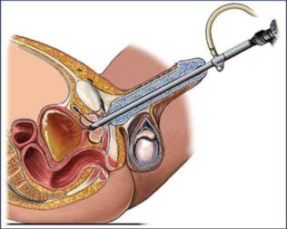
CISTOSCOPIA
Anestesia local.
Visualización directa de la uretra y vejiga.
Cistoscopio. Rígido y flexible.

Slide 26
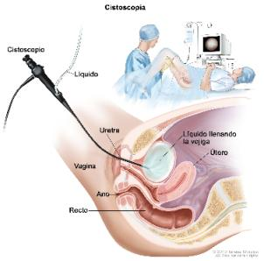
CISTOSCOPIA
Primera línea de diagnóstico.
Hematuria macroscópica a todos.
Búsqueda de patología uretral, prostática, vesical.

Slide 27
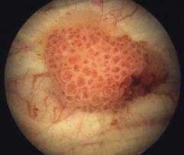
CISTOSCOPIA
Adultos mayores de 35 años, hematuria microscópica.
3762 pacientes.
Ca vesical < 35 años es raro.
2.6% malignidad, 97% mayores de 35 años.
Puede omitirse en menores de 35 años sin FR o con sospecha clínica débil (siempre tener en cuenta FR).
Notes:
CISTOSCOPIA:
Relizar cistoscopia de luz blanca.
Puede evaluar el jet ureteral
Escoger muy bien los pacientes que se van a llevar, uso execisvo en pacientes de bajo riesgo
CISTOSCOPIA:
Relizar cistoscopia de luz blanca.
Cystoscopy had 98.3% specificity and 83.9% positive predictive value. (DETECT)

Slide 28
CISTOSCOPIA
Imagen de banda estrecha (NBI)
Cambio de iluminación y su ancho de banda.
Contraste entre mucosa y superficie micro vascular.
Uso en diagnóstico, seguimiento e intraoperatorio.
Disminuyo recurrencia en CA vesical de bajo riesgo vs WLC (27 vs 5,6%).
Sensibilidad luz blanca 83-85%
NBI 94-100%
Especificidad luz blanca 85%
NBI 87%

Slide 29
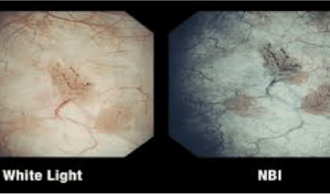
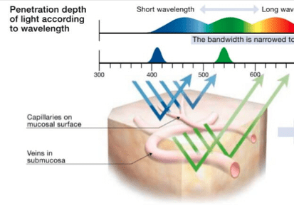
CISTOSCOPIA

Slide 30
DESCANSO

Slide 31
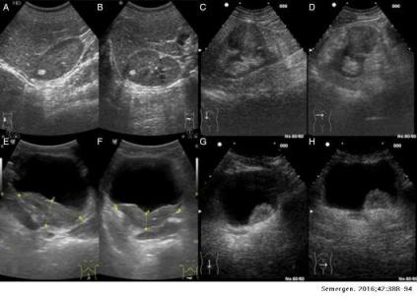
ECOGRAFÍA DE VIAS URINARIAS
Sensibilidad menor cuando se compara con CTU para ca urotelial, masas renales pequeñas y cálculos.
Sensibilidad para urolitiasis 19-32%.
Masas renales pequeñas bajo rendimiento
<1cm: Sensibilidad 26%.
1-2cm: Sensibilidad 60%.
2-3cm: Sensibilidad: 82%.
>3cm: Sensibilidad: 85%.

Slide 32
ECOGRAFIA DE VÍAS URINARIAS
Ventaja: no radiación ionizante.
Operador dependiente.
Útil en personas jóvenes sin factores de riesgo como aproximación inicial.
Utilidad en pacientes embarazadas con hematuria.
Notes:
Ultrasound — Ultrasound of the kidneys and bladder, when compared with CTU, demonstrates lower diagnostic yield and is less sensitive in detecting urothelium transitional cell carcinoma, small renal masses, and calculi [54,61,67]. However, when compared with IVP, ultrasound demonstrates higher sensitivity for the diagnosis of upper urinary tract causes of hematuria (25 versus 96 percent). The relative insensitivity of ultrasound in detecting small renal tumors was best shown in a study in which ultrasound detected only 26, 60, 82, and 85 percent of CT-confirmed lesions less than 1 cm, between 1 and 2 cm, between 2 and 3 cm, and 3 cm or more in size, respectively [54].
Ultrasound does not involve ionizing radiation. Hence, it is recommended as the initial imaging exam for hematuria in pregnancy.
For detection of cancer, ultrasound rather than CT is more cost effective when combined with cystoscopy [68]. Some groups outside of the United States prefer ultrasound over CTU as the initial imaging exam in all patients with hematuria [69,70].
83% macrohematuria
15% microhematuria
Sensibilidad para ca vejiga 63%
Especificidad para ca vejiga 99%
The sensitivity and negative predictive value of renal and bladder ultrasound to detect renal cancer were 85.7% and 99.9% but they were 14.3% and 99.7%, respectively, to detect upper tract urothelial cancer. (DETECT)

Slide 33
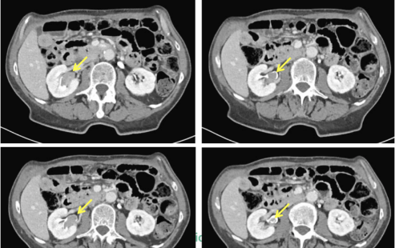
UROTOMOGRAFÍA
Evaluación tomográfica contrastada de los riñones y la vía urinaria con al menos una serie de imágenes durante la fase excretora.
Contraindicaciones absolutas: Falla renal, alergia al medio de contraste, embarazo.
Alternativa: MRU (recomendación grado C).
Alternativa: TC sin contraste o ecografía más Pielografía retrógrada (Opinión de expertos).
Sensibilidad: 96% (IC 95% 88-100%).
Especificidad: 99% (IC 95% 98-100%).

Slide 34
UROTOMOGRAFÍA
LA UROTOMOGRAFÍA DEBE SER EL EXAMEN DE PRIMERA LÍNEA PARA EL DIAGÓSTICO DE CA UROTELIAL EN PACIENTES CON HEMATURIA CON RIESGO.
Notes:
Evaluación tomografíca contrastadad de los riñones y la vía urinaria con almenos una serie de imagenes durante la fase excretora
§Indicaciones: Hematuria excluyendo ITU, estadificacion y seguimiento de tumores uroteliales, lesión iatrogénica de uréter o vejiga, trauma genitourinario, investigación de fistula, hidronefrosis inexplicada, planeación 3D de NLP difíciles , ITU recurrentes o complejas (TBC)
§Contraindicaciones : alergia al material yodado, función renal, exposición a la radiación.
§Ureterorrenoscopia derecha:
§Gran neoplasia de aspeco papilar en pelvis renal.
§Biopsia: Carcinoma urotelial de alto grado.
Masa papilar en pelvis renal derecha, carcinoma urotelial
Tumores hasta de 5mm
CT urography provides excellent delineation of the excretory urinary tract, is very sensitive for urinary stones, readily identifies renal cortical lesions, and provides extra-urinary information as well AUA
CONTRAS: MAS COSTOSA, MENOS ACCESO, RADIACION PACIENTE

Slide 35
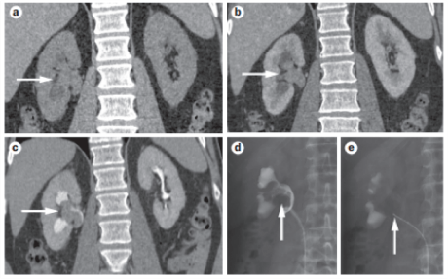
UROTOMOGRAFÍA
Bolo único de 3 fases
Fase simple
Litiasis, grasa o calcificaciones intralesionales, coágulos vs tumor.
Fase nefrográfica
Masas renales.
Fase excretora
Ca urotelial.
Notes:
Standard CTU protocols consist of three phases acquired in three or two aquisitions: a noncontrast, nephrographic and excretory phase
100-150 ml of nonionic iodinated contrast agent at the rate of 2-3 ml/s. Detection of enhancing malignant urothelial lesions or wall thickening that are more hyperdense than the surrounding urine and conspicuity of kidney lesions are highest in the nephrographic phase (80-100 s after the start of contrast injection).
Homogenous opacification and adequate distension of the urinary tract in the excretory phase (5-12 minutes after contrast injection) lows detection of subtle filling defects representing small lesions (5-15 mm) in the pelvicalyceal system, ureters or the urinary bladder, in addition to comprehensive overview of the anatomic relations.
Split bolus technique is designed to image the urinary tract simultaneously in the combined nephrographic and excretory phase: after the unenhanced scan and the application of 30-50 ml of contrast agent at the rate of 2-3 ml/s, the second contrast bolus of 80- 100 ml at the same rate is administered 5-12 minutes after the first, followed by image acquisition with a 100 s delay.
The advantage of split bolus technique is radiation dose reduction by 30-50% compared to the triple phase protocol

Slide 36
UROTOMOGRAFÍA
Detecta la causa de la hematuria en alto porcentaje de pacientes.
Sensibilidad para detección de etiología. 92-100%.
Especificidad para detección de etiología 89-97%.
Sensibilidad para ca urotelial alto : 96% especificidad 99%.

Slide 37
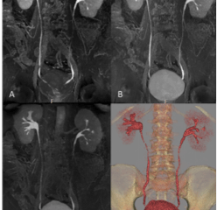
URORESONANCIA
No radiación ionízate.
Menos disponibilidad.
Rendimiento comparable a la urografía por CT para masas renales pero inferior para tumores uroteliales.
Menor rendimiento para cálculos.
Indicaciones: Alergia al yodo, disfunción renal.
Técnica: difusión molecular del agua (ponderada T2 en nefrograma, T1 excreción).
Sensibilidad 91%.
Notes:
§No radiación ionizante.
§Menos disponibilidad.
§Rendimiento comparable a urografía CT para masas renales pero inferior para tumore uroteliales.
§Menor rendimiento para cálculos.
§Indicaciones: obstrucción tracto urinario, hematuria, malformaciones complejas. Poblacion pediátrica, re-irradiación. Alergia al yodo, disfunción renal.
§Tecnica: difusión molecular del agua (ponderada T2 en nefrograma, T1 en excreción).
§Falsos positivos: peristalsis ureteral, defectos de llenado por artefactos de flujo, gadolinio mimetiza hemorragia urotelial, hemorragia mimetiza tumores.
§Sensibilidad: 91%

Slide 38
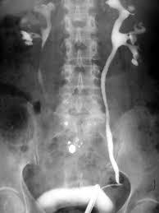
PIELOGRAFÍA RETRÓGRADA
Mínima radiación ionizante.
Invasivo.
Eficacia comparable a urografía CT en tumores uroteliales.
Sensibilidad: 97%.
Especificidad: 93%.

Slide 39
BIOMARCADORES
BTA stat (Polymedco).
BTA TRAK (Polymedco).
NMP22 (Matritech).
NMP 22 BladderCheck Test (Alere).
uCyt (Scimedx).
UroVysion (Abbot Molecular).
La meta para los marcadores podría ser mejorar la estratificación del riesgo de pacientes para que los pacientes de mayor riesgo sean evaluados.

Slide 40
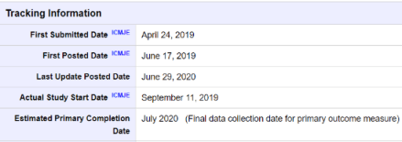
BIOMARCADORES
Control evaluación estándar.
Grupo intervención clasificación por riesgo
Riesgo bajo y marcador negativo no se hará cistoscopia.
Riesgo bajo y marcador positivo O Riesgo no bajo serán llevados a evaluación estándar.
Objetivo: medir el cambio de cistoscopias, entre los brazos de control y de prueba cuando se utilice Cxbladder en la evaluación.

Slide 41
ENFOQUE DE RIESGO
hematuria macroscópica (independiente de la edad y síntomas).
hematuria microscópica (en ausencia de causa obvia benigna o conocida).
hematuria microscópica asintomática (evaluar factores de riesgo).

Slide 42
FACTORES RIESGO MALIGNIDAD
Edad.
Sexo masculino.
Tabaquismo.
Historia de macrohematuria.
RT pélvica.
Ciclofosfamida.
Cuerpo extraño vesical.
Exposición a benzenos o aminas aromáticas.
Petróleo, pintura, tinturas.

Slide 43
ENFOQUE DE RIESGO
BAJO | INTERMEDIO | ALTO
Mujer < 50 yr Hombre < 40 yr | Mujeres 50 – 59. Hombre 40 - 59 | > 60 yr
Nunca fumo | Fumo 10 – 30 paquetes/ año | > 30 paquetes/año
3 – 10 Eritrocitos CAP una única vez | 11 – 25 Eritrocitos CAP única vez | > 25 Eritrocitos
Ningún otro FR | Algún FR | Historia de hematuria macro

Slide 44
ENFOQUE DE RIESGO
Cambio más importante
2012 – Cistoscopia y urotomografía a todo mayor de 35 años.
Riesgo por eventos adversos de los procedimientos diagnósticos.
Detección de hallazgos de falsos positivos o de baja significado clínico.
Doblar costos para el Sistema de Salud.

Slide 45
ENFOQUE DE RIESGO
Riesgo bajo
Decisión conjunta entre el médico y el paciente acerca del beneficio de tomar un nuevo Uroanálisis en 6 meses o realizar una Cistoscopia + Ecografía renal.

Slide 46
ENFOQUE DE RIESGO
Riesgo bajo
Incidencia entre 0-3% para malignidad urológica
0,1-0,3% malignidad en tracto urinario superior.
Uroanálisis seriado Vs Cistoscopia y Ecografía renal.
22% de Falsos positivos.
“Nevertheless, it should be recognized that some extra-urinary findings may be clinically relevant”.
Aumento en los costos.
Someter al paciente a un procedimiento invasivo como la cistoscopia.
Problema: Situación acceso al servicio de salud.

Slide 47
ENFOQUE DE RIESGO
Riesgo bajo
Seguimiento muestra positiva.
Mandatorio cistoscopia + Imagen del tracto superior – Pasa a ser intermedio.
BAJO
Mujer < 50 yr Hombre < 40 yr.
Nunca fumó.
3 – 10 Eritrocitos CAP una única vez.
Ningún otro FR.

Slide 48
ENFOQUE DE RIESGO
Riesgo intermedio
Cistoscopia + Ecografía renal

Slide 49
ENFOQUE DE RIESGO
Riesgo intermedio
Cistoscopia TODOS.
Principio de la prevalencia de cáncer de vejiga en malignidad urológica.
Ecografía o urotomografía.

Slide 50
ENFOQUE DE RIESGO
Riesgo alto
Cistoscopia +
Urografía por TC.
O
2. Urografía por RNM.
O
3. Pielografía retrógrada + TC no contrastado Vs Ecografía renal.

Slide 51
SEGUIMIENTO CON ESTUDIOS
Pacientes de moderado o alto riesgo con estudios negativos durante el estudio de la hematuria o Pacientes de bajo riesgo a quienes en el seguimiento con el UA no se volvió a identificar hematuria → Seguimiento con Uroanálisis en 12 meses.
Si el UA de seguimiento a los 12 meses es negativo para hematuria se puede suspender el seguimiento.
Si el UA de seguimiento a los 12 meses es positivo para hematuria se debe mirar el riesgo beneficio de someter al paciente a evaluaciones adicionales.

Slide 52
MENSAJES FINALES
Importante porcentaje de la población que no se estudia y no llega a la consulta urológica.
Siempre será importante.
Múltiples causas, se debe enfocar siempre en descartar las causas con mayor gravedad.
Historia clínica completa, que permita enfocar y tomar decisiones del mejor examen para cada caso.
Evaluar factores de riesgo que tengan mayores implicaciones.
Las guías son eso, guías. Adaptarlas a nuestra población, sistema de salud y pacientes.
Pruebas diagnósticas: cistoscopia, urografía por TAC.
Principalmente en hematuria macroscópica y alto riesgo.

